Slide 1
３．CSV登録

Slide 2
導入準備～配信までにご対応いただくこと～
CSV登録と配信設定が完了すれば設定した開始日にサーベイが配信されます
必須
1
CSV登録
組織CSVと従業員CSVの作成、アップロード
2
配信設定
サーベイ名称
サーベイ実施期間
実施形式（記名式or匿名式）
任意
3
オプション設定
役職マスタ・職種マスタの登録（※従業員CSV作成前に実施）
追加設問設定

Slide 3
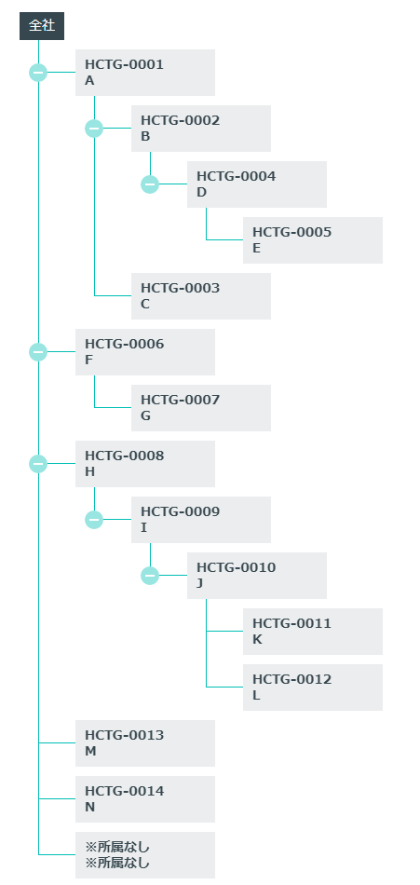
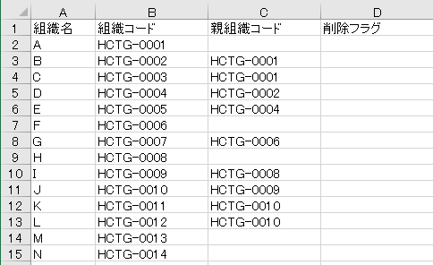
組織CSV（組織情報の登録）
CSV登録
配信設定
オプション設定
必要な組織を階層で登録していただくことが可能です
階層の登録は、一つ上の組織の組織コードを親組織コードに入力ください
※匿名実施の場合、回答人数が５名未満の組織においては、匿名性を維持するためその組織のレポートはお渡しいたしかねます

Slide 4
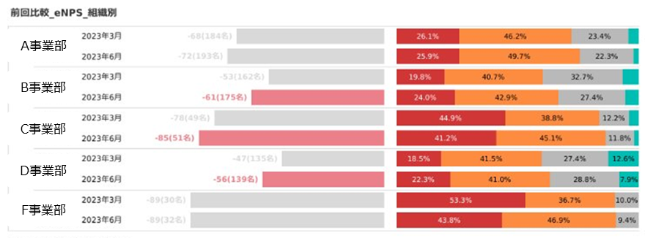
組織CSV（組織情報の登録）登録時の注意点
CSV登録
配信設定
オプション設定
2回目以降実施の際、弊社から納品するレポートで
前回比較のグラフが出力できるのは以下条件を満たしている場合となります
前回から組織変更があった場合などはご注意ください。
＜前回比較のグラフが出力できる条件＞
①階層構造が前回と同一（例：前回2階層、今回3階層のようになっていると比較できない）
②親階層が前回と同一（例：前回A部の配下だったC課が、今回B部の配下になっていると比較できない）
③組織コードが前回と同一
※①~③を満たしていないと、以下のような前回今回が並んだグラフは出力できません（今回単回の結果は出力可能）

Slide 5
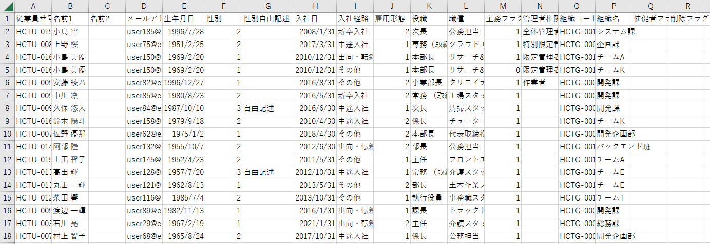
従業員CSV（従業員情報の登録）
CSV登録
配信設定
オプション設定
詳細な登録をしていただくことで、回答内容の確認だけでなく
分析も可能になるため、全項目の登録を推奨します。
（赤枠が必須項目。※ログイン回答の場合はメールアドレスの代わりに従業員番号と生年月日が必要です。）
【設定補足】
管理者権限を入れてアップロードすると、ログイン情報メールが即配信されます
役職、職種はマスタ登録が可能なため、柔軟にご利用いただけます（※次ページ参照）
管理権限者など、ログインはするが回答不要の場合、CSVアップロード後設定ができます。
方法：従業員一覧→（氏名の行にある）編集→回答要否にチェック→更新

Slide 6
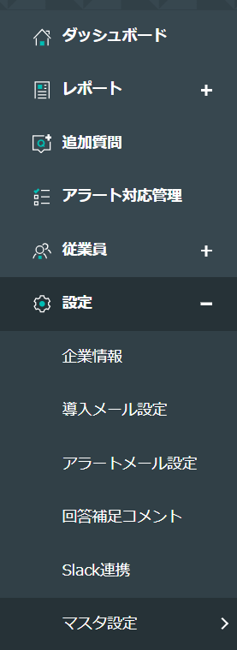
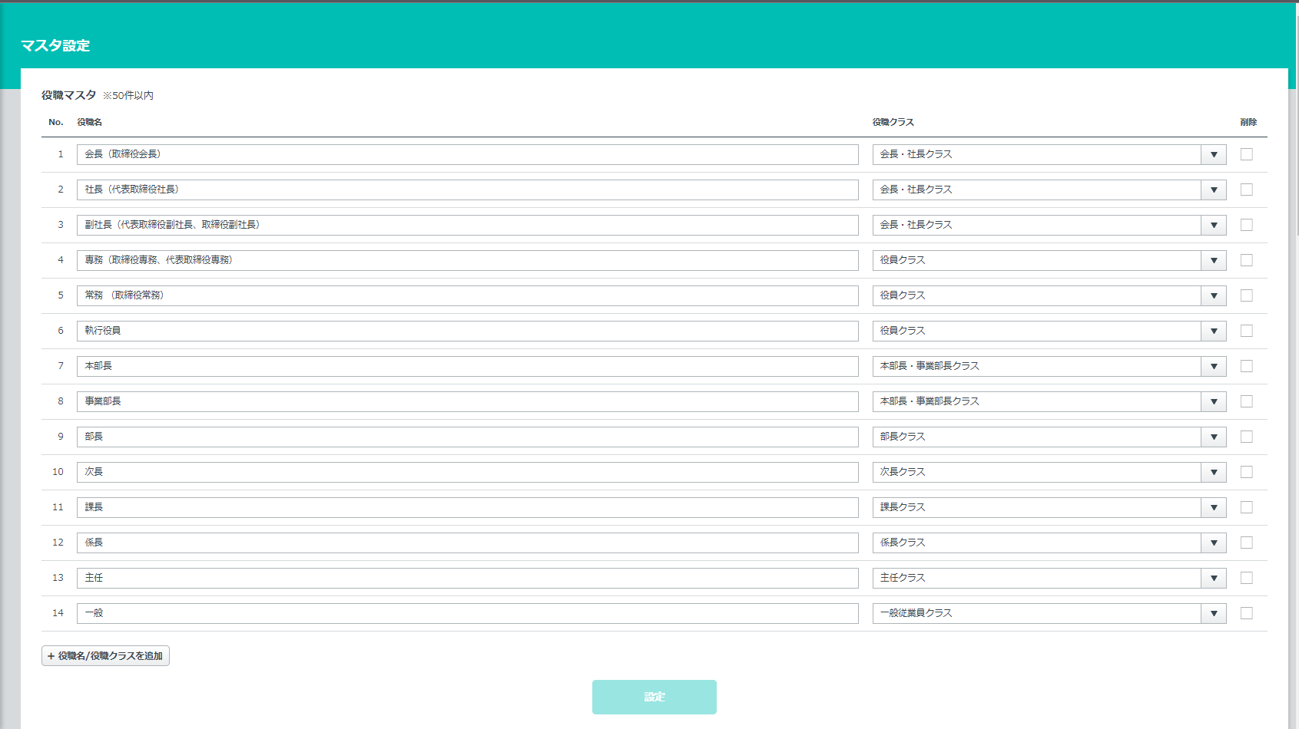
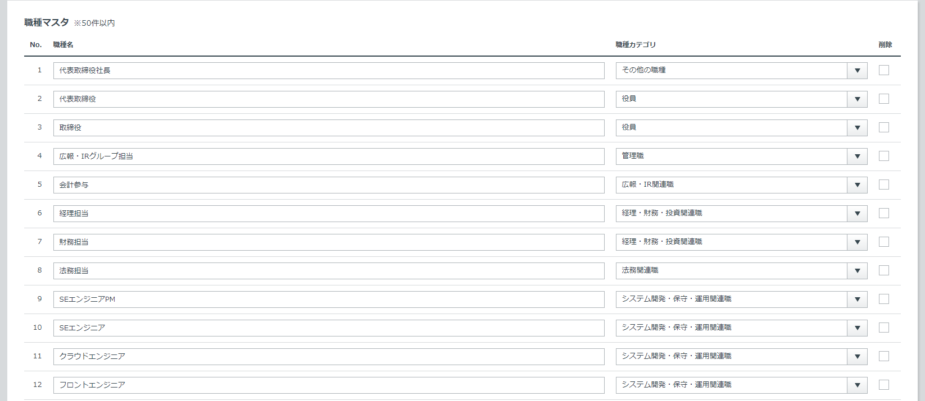
CSV登録
配信設定
オプション設定
従業員CSV（役職/職種マスタ設定）
役職マスタと職種マスタは任意で設定可能なため、そのまま使っていただいても良いですし
評価ランクや拠点等の分析観点に使いたいものを設定していただいても問題ありません
※ただし、従業員CSV作成前に登録いただく必要があります
企業によって異なる、役職や職種について
事前定義を行って頂けます。
（事前定義後にCSV側で登録いただけます）
職種、役職それぞれ50個まで登録いただけます

Slide 7
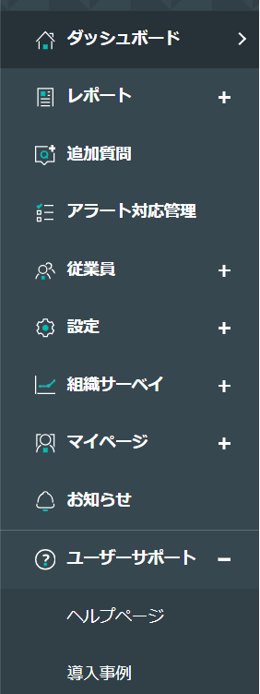
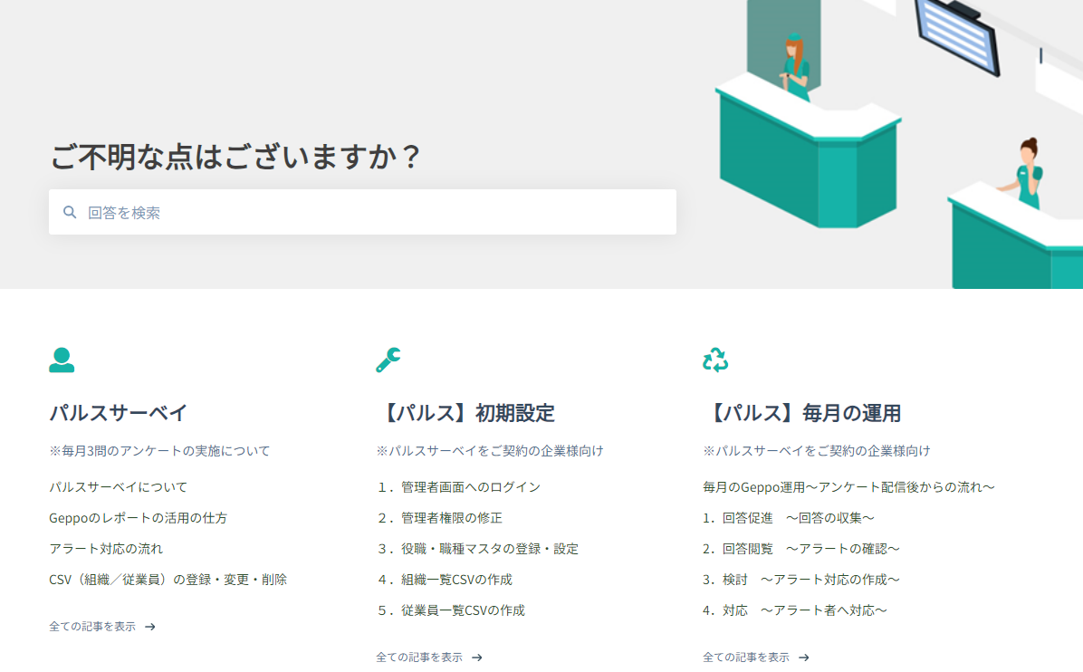
ヘルプページのご案内
ヘルプページ
・管理画面上の「ユーザーサポート」→「ヘルプページ」へアクセスいただけます
・「キーワード検索」も可能です

Slide 8
システム/運用に関するお問合せについて
１．システム（CSV登録や初期設定等）に関するお問合せ
サポートへのお問合せフォーム
※運用に伴う問合せはCS担当まで直接ご連絡ください
２．GeppoLab（運用にまつわる関連情報を集約したポータルサイト）
GeppoLabユーザーコミュニティ
３．Geppoの導入事例
導入事例一覧

Slide 9
３．CSV登録 🌸完了🌸
⇨４．配信設定

